Slide 1
ESKİŞEHİR OSMANGAZİ ÜNİVERSİTESİ RADYASYON ONKOLOJİSİ ANABİLİM DALI ONLİNE RADYOTERAPİ BİLGİLENDİRME APLİKASYONU
Radyoterapi alan hastalarda tedavi takibi önemlidir.
Online Radyoterapi Bilgilendirme
Aplikasyonu nedir , biliyor musunuz ?
Hastaların tedavi sırasında cihaz arızası nedeni ile klinikten ya da yoldan geri dönmesi hem zaman hem de maliyet kaybına yol açmaktadır.
Bu duruma engel olmak için size böyle bir hizmet sunuyoruz.

Slide 2
Bu aplikasyonu kullanarak ;
Hangi cihazda tedaviye girdiğiniz
Tedavinizin saat kaçta olduğu
Tedavinizin bitmesine kaç seans kaldığı
Cihazların arıza ve arızanın giderilme durumu
BİLGİLERİNİ GÖRÜNTÜLEYEBİLİR, BU DURUMLARLA İLGİLİ CANLI ve ANLIK BİLDİRİMLER ALABİLİRSİNİZ.

Slide 3
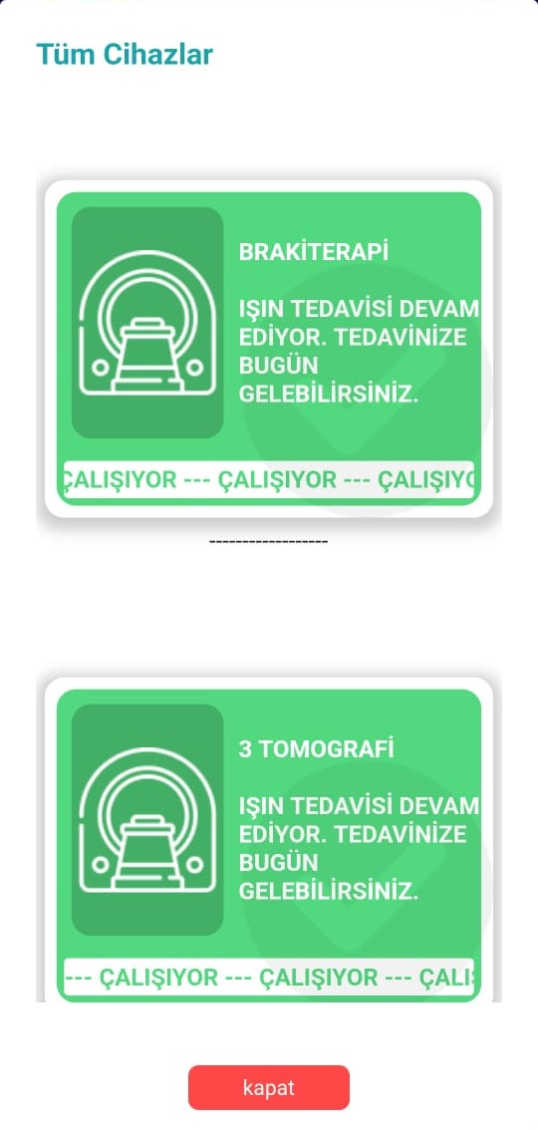
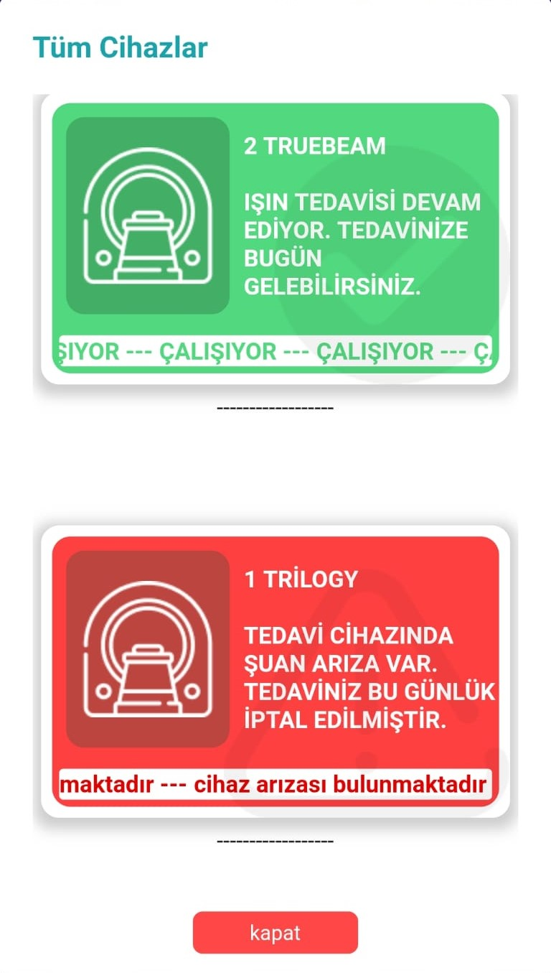
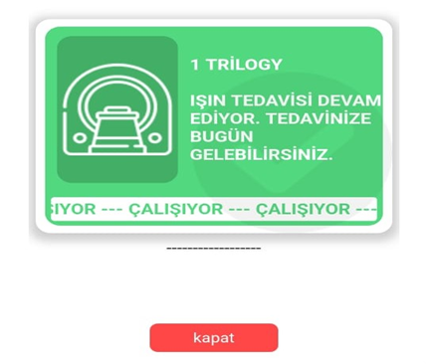

Slide 4
Bu hizmetten faydalanabilmek için telefonunuza uygulamayı indirdikten sonra klinik sekreterimizden kullanıcı adı ve şifrenizi alarak uygulamayı kullanmaya başlayabilirsiniz.
Bu uygulamaya Android ve iOS işlemcisi kullanan telefonlarda ‘’PLAY STORE’’ ve ‘’APP STORE ‘’ uygulamalarında arama butonunda ‘’ RADYOTERAPİ BİLGİLENDİRME ‘’ adı altında aratarak ulaşabilirsiniz.

